Slide 1
GEOLOGI TEKNIK
Universitas PGRI Semarang

Slide 2
C. Batuan Metamorfik
Perubahan dari kelompok mineral dan tekstur batuan yang terjadi
dalam suatu batuan yang mengalami tekanan dan temperatur
berbeda dengan tekanan dan temperatur saat batuan tersebut
pertama kalinya terbentuk
Tipe metamorfik menjadi :
Metamorfosa Kataklastik adalah metamorfosa yang diakibatkan
oleh deformasi mekanis, seperti terjadi pada dua blok batuan yang
mengalami pergeseran disepanjang zona patahan
Metamorfosa Burial adalah metamorfosa yang terjadi apabila
batuan sedimen yang berada pada kedalaman tertentu dengan
temperatur diatas 300ºC serta absennya tekanan diferensial
Metamorfosa Kontak adalah metamorfosa yang terjadi didekat
intrusi batuan beku dan merupakan hasil dari kenaikan temperatur
yang tinggi dan berhubungan dengan intrusi batuan beku
Metamorfosa Regional adalah metamorfosa yang terjadi pada wilayah
yang sangat luas dimana tingkat deformasi yang tinggi dibawah
tekanan diferensial

Slide 3
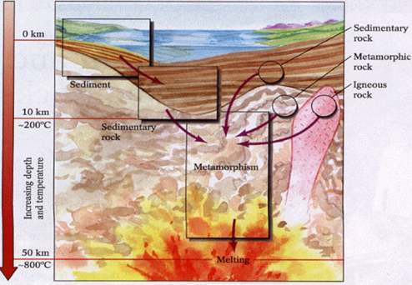

Slide 4
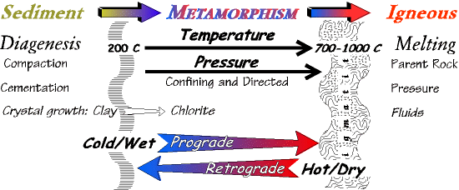

Slide 5
DERAJAT METAMORFOSA
Berdasarkan tekanan dan temperatur yang berada diatas kondisi diagenesa,
maka ada 3 tingkat derajat metamorfosa yang dapat dikenal, yaitu
derajat metamorfosa rendah, sedang dan tinggi .
Sedangkan batas antara metamorfosa dan peleburan sangat dipengaruhi
oleh jenis batuan dan jumlah air yang terdapat dalam batuan
Kecepatan batuan mengalami perubahan untuk mencapai keseimbangan
pada kondisi tekanan dan temperatur yang baru tergantung 3 faktor :
Kandungan fluida (terutama air) yang ada dalam batuan
Temperatur, reaksi kimia akan terjadi lebih cepat pada temperatur
yang lebih tinggi
Waktu, tekanan dan temperatur yang bekerja terhadap batuan harus
cukup lama (ribuan hingga jutaan tahun)

Slide 6
Metamorfosa derajat rendah terjadi pada temperatur 200-300o⁰C dan tekanan relatif rendah. Ciri batuan metamorf derajat rendah oleh berlimpahnya mineral-mineral hydrous. Contoh : mineral lempung, serpentine, chlorite
Metamorfosa derajat tinggi terjadi pada temperatur lebih dari 320o⁰C dan tekanan relatif tinggi. Contoh : muscovite, biotite, pyroxene, garnet
Faktor-faktor Pengendali Metamorfosa
1. Temperatur
Naiknya temperatur seiring kedalaman bumi dengan gradient geothermal
Temperatur dapat meningkat karena adanya intrusi batuan
Tekanan
Tekanan akan meningkat dengan kedalaman bumi
Jika tekanan deferensial hadir selama metamorfosa, maka tekanan ini berdampak pada tekstur batuan
Mineral-mineral yang berbentuk kristal atau mineral yang tumbuh dalam kondisi tekanan diferensial dapat berbentuk orientasi

Slide 7
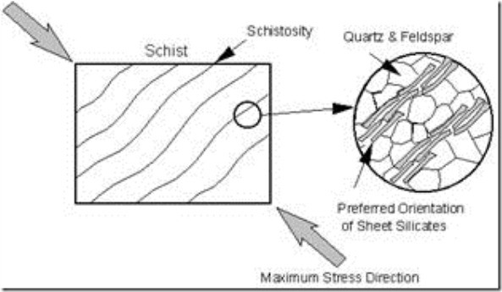
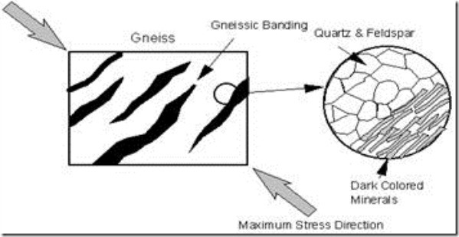

Slide 8
LANJUTAN
3. Fasa Fluida
Keberadaan setiap rongga antar butir batuan menjadi potensi untuk diisi oleh larutan fluida, yang umumnya H2O
4. Waktu
Reaksi kimia yang terlihat dalam metamorfosa, selama re-kristalisasi dan pertumbuhan mineral-mineral baru terjadi dalam waktu yang sangat lambat

Slide 9
PERUBAHAN TEKTUR BATUAN TERHADAP
METAMORFOSA
Perubahan jenis tekstur terjadi selama proses metamorfosa, terutama disebabkan oleh intensitas dan arah tekanan yang terjadi pada batuan
Meningkatnya ukuran besar butir
Foliasi. Meningkatnya pembentukan mineral pipih (slaty) maka mineral-mineral akan berorientasi dan mengarah tegak lurus dari arah tekanan maksimal.
Gneissic Banding. Pada mineral derajat tinggi (Mg-Fe) cenderung akan memisahkan diri dari mineral berwarna lebih terang (feldspar dan kuarsa)
Tekstur Porphyroblastic. Ketika mineral metamorf baru terbentuk, pertumbuhannya membentuk kristal yang sempurna berada diantara matriknya
Tekstur Granoblastik. Tekstur ini terbentuk pada metamorfosa kontak yang mengalami kenaikan temperatur yang cukup lama, batuan akan berkembang dengan tekstur yang sangat granular.

Slide 10
Tekstur Sisa/Relic texture/palimpsest :
Blastoporfiritik, sisa tekstur porfiritik batuan asal (beku)
Blastofitik, sisa tekstur ofitik batuan asal (beku)
Struktur batuan metamorfik
Schistose/foliasi
Gneissose/gneissik
Hornfelsik
Kataklastik
Flaser
Augen

Slide 11
Klasifikasi Batuan Metamorfik
Dibagi berdasarkan tekstur :
Batu sabak (slate)
Filit (phyllite)
Sekis (schist)
Gneis
Hornfels
Amfibolit (amphibolite)
Granulit (granulite)
Minonit (myllonite)
Kataklasit (cataclasite)
Filonit (phyllonite)

Slide 12
Dibagi Berdasarkan struktur
- Berfoliasi
Struktur | Tekstur | Komposisi |  |  |  |  |  | Nama Batuan
Sekistose | Sangat |  |  |  |  |  |  | Batu sabak
 | halus | it |  |  |  | l | en
 | Halus | r | a | t | ar | o | s | Filit
 |  | o | k | s | p | b | k
 | Kasar | l | i | r | s | i | o | Sekis
 |  | K | M | a | d | f | r
Banded (Gneissis) |  |  |  | u | l | m | i
 | Kasar |  |  | K | e | A | P | Gneis
 |  |  |  |  | F

Slide 13
Tidak Berfoliasi
Tekstur | Kompasisi | Nama Batuan
Kasar | Fragmen batuan terdeformasi | Metakonglomerat
Halus sampai kasar | Kuarts Kalsit atau dolomit | Kuartsit Marmer

Slide 14
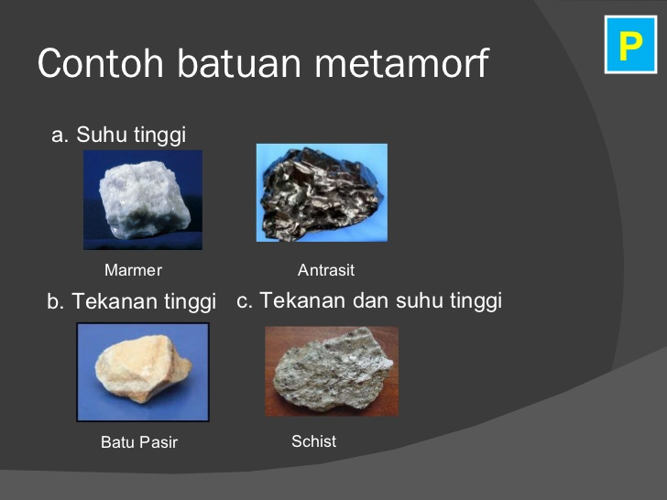

Slide 15
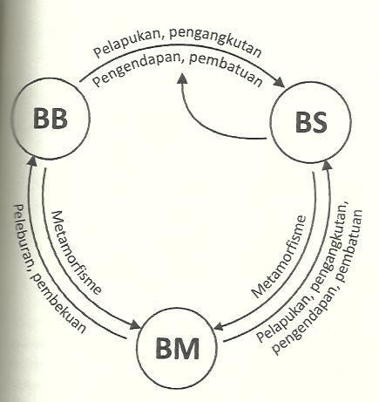
Siklus Batuan
BB : Batuan Beku; BS : Batuan Sedimen; BM : Batuan Metamorfik

